Slide 1







Apresentação EDS II
João Paulo Rodrigues de Andrade

Slide 2
Tema do mestrado
Aplicação do método multinível algébrico dinâmico não uniforme no escoamento composicional em reservatórios de petróleo utilizando malhas não estruturadas.

Slide 3
Simulação numérica
Objetivos
Predizer o comportamento do escoamento/reservatório
Reduzir riscos financeiros e ambientais

Slide 4
Simulação numérica
Objetivos
Predizer o comportamento do escoamento/reservatório
Reduzir riscos financeiros e ambientais
Problema
Tempo

Slide 5
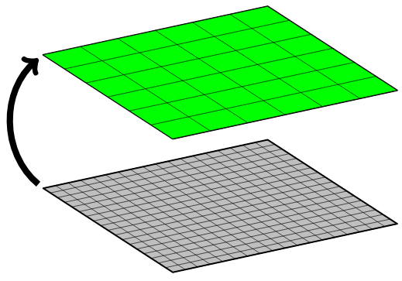
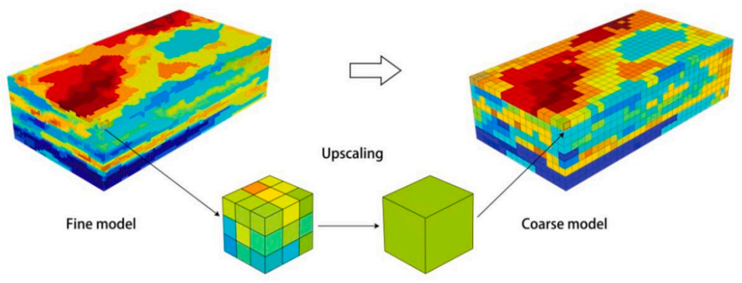
Estratégias de mudança de escala
Upscaling
Upscaling
Low accuracy
Fonte: Zhang et al (2021)

Slide 6
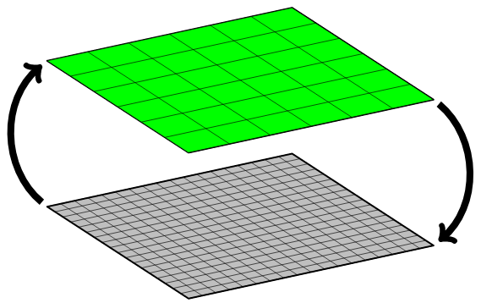
Estratégias de mudança de escala
Restriction
Prolongation
Upscaling
Multiscale
Better accuracy over Upscaling (approximates the fine scale solution)
Upscaling
Low accuracy

Slide 7
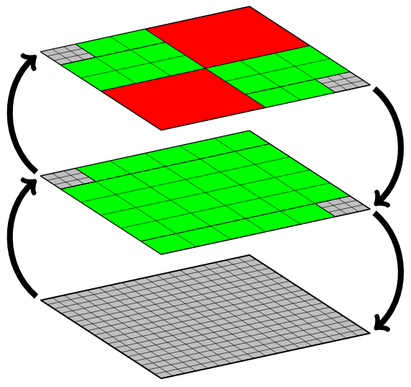
Estratégias de mudança de escala
Restriction
Prolongation
Upscaling
Multiscale
Better accuracy over Upscaling (approximates the fine scale solution)
Upscaling
Low accuracy
Restriction
Prolongation
Restriction
Prolongation
Multilevel
Better accuracy in certain regions
Allows multiple levels

Slide 8
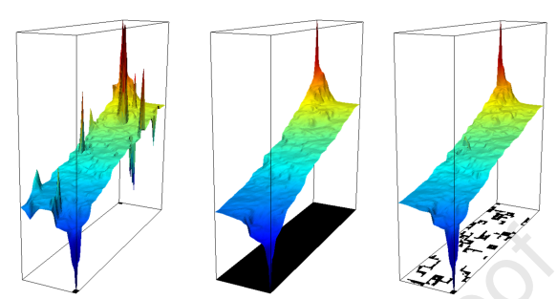
Método Multiescala/ADM/NU-ADM
ADM pressure
Fine-scale pressure
NU-ADM pressure
Fonte: Santos et al (2022)
ADM: Algebraic Dynamic Multilevel method
NU-ADM: Non Uniform Algebraic Dynamic Multilevel method

Slide 9
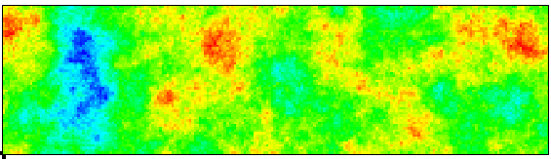
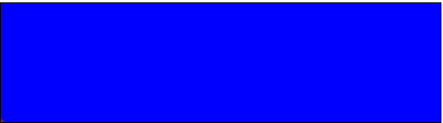
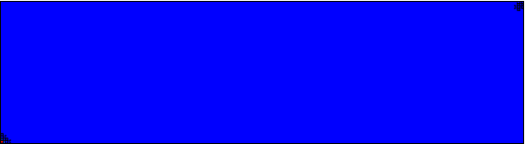
FIM-NU-ADM TPFA
Two phase example: Upper layer of the CSP-SPE-10 (Water saturation)
Permeability field
Direct simulation on Finescale
- NU-ADM Solution
Fonte: Santos, Carvalho, Lyra (2022)
Notes:
Aqui vemos o campo de saturações e a adaptação da malha ao longo da simulação,
Destacamos os volumes mantidos na escala fina e vemos que estes acompanham a frente de saturação
Além disso, vemos que a solução na escala NU-ADM apresenta uma boa aproximação em relação à solução direta na escala fina

Slide 10
Modelo composicional
Métodos de recuperação
Primário (Depleção primária)
Secundário (Injeção de outro fluido)
Terciário (Avançados: Alteração das propriedades físicas)

Slide 11
Modelo composicional
Métodos de recuperação
Primário (Depleção primária)
Secundário (Injeção de outro fluido)
Terciário (Avançados: Alteração das propriedades físicas)
Modelo composicional

Slide 12
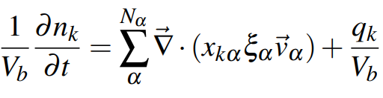
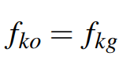
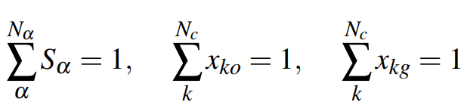
Modelo composicional
Modelo matemático
Equação da conservação de mols
Equilíbrio termodinâmico
Equações de fechamento

Slide 13
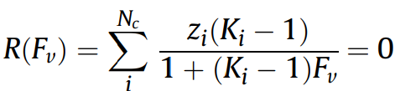
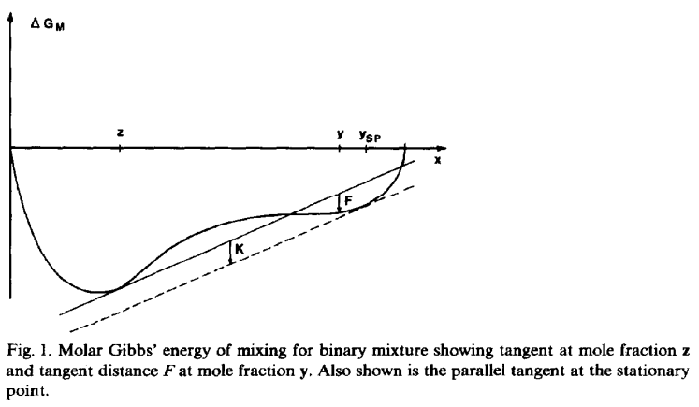
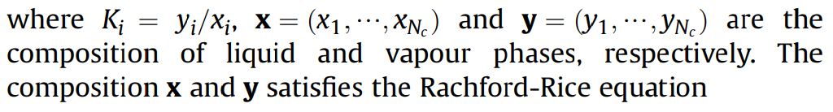
Modelo composicional
Gargalo – Equilíbrio termodinâmico (Flash)
Phase split
Equação de Rachford-Rice
Teste de estabilidade (Tangent Plane Distance Method)
Fonte: Wang et al (2019)
Fonte: Michelsen (1982)

Slide 14
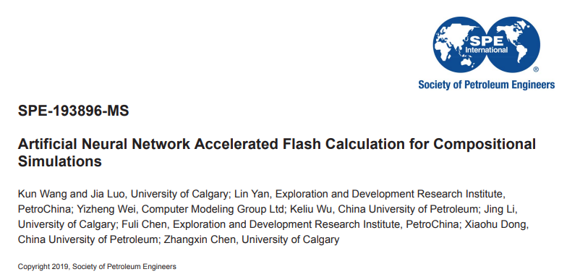
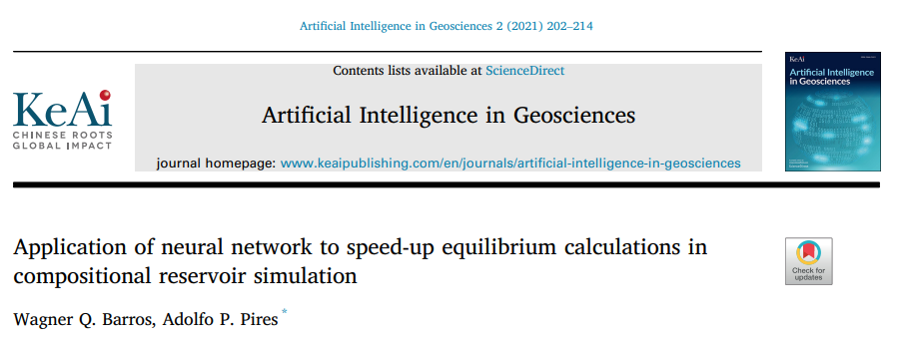
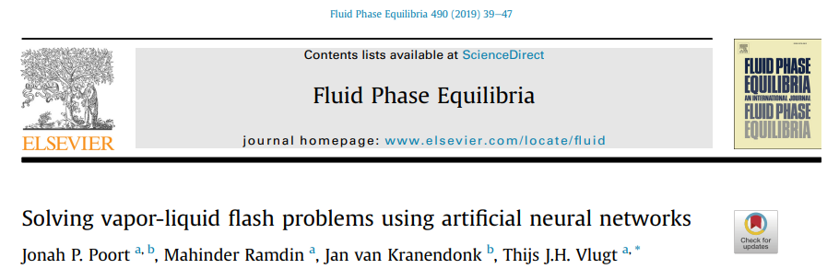
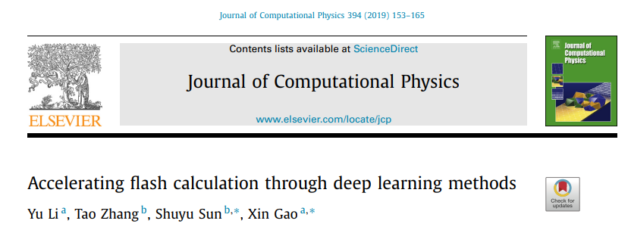
Papers

Slide 15
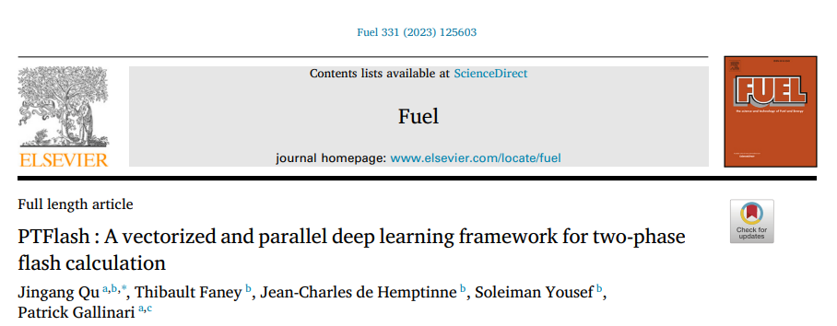
Papers (Método 1)

Slide 16
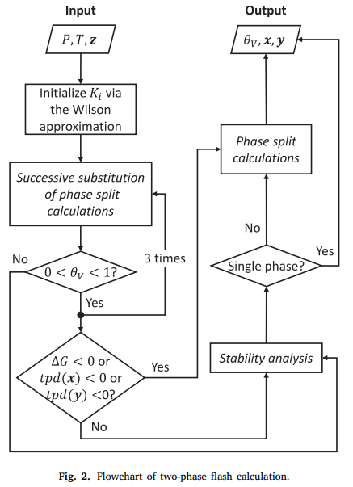

Slide 17
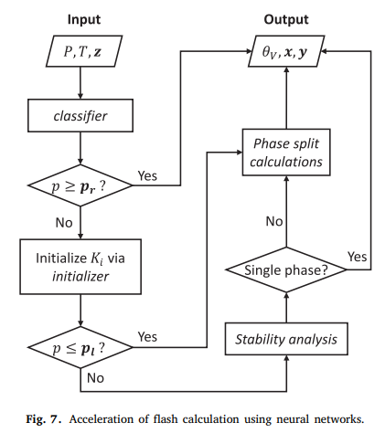
Networks

Slide 18
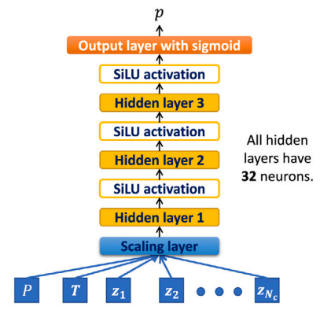
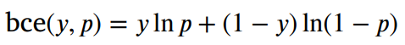
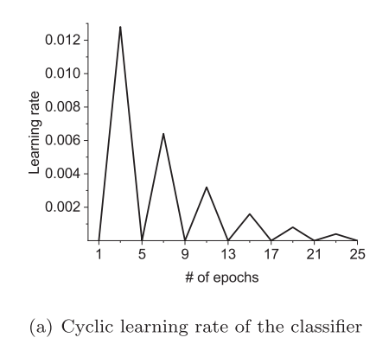
Classificador (stability test)
Loss: binary cross entropy (bce)
Adam (otimizador) with Triangular Cyclic Learn Rate (CLR)
Early Stopping to avoid overfitting
y = 0: Instável
y = 1: Estável

Slide 19
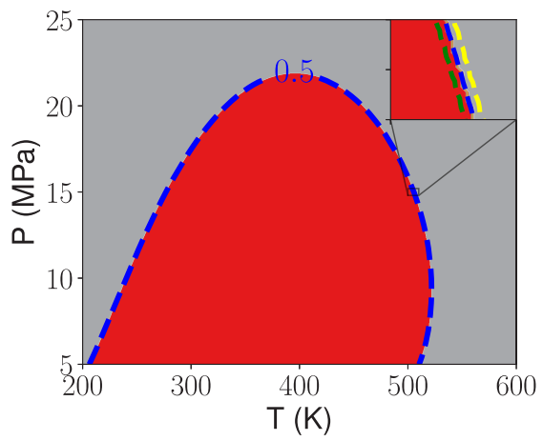
Classificador (stability test)
Azul: p = 0.5
Verde: p = 0.02
Amarelo: p = 0.98

Slide 20
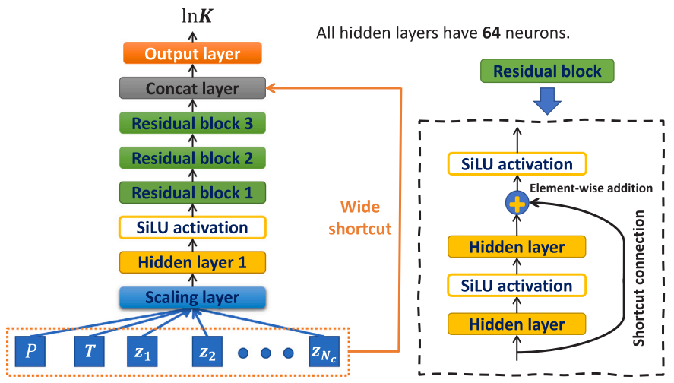
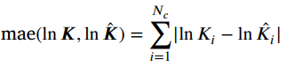
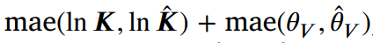
Inicializador
A função de perda utilizada é a Mean Absolute Error (mae) e tem duas etapas:
1:
Usando Adam (otimizador) com CLR
2:
Usando Adam com Lr = 1e-5.

Slide 21
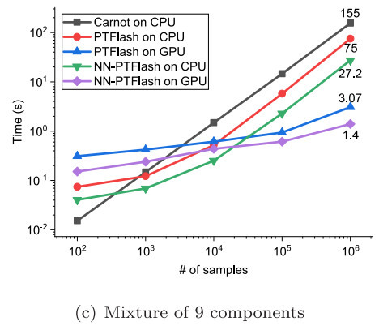
Alguns resultados

Slide 22
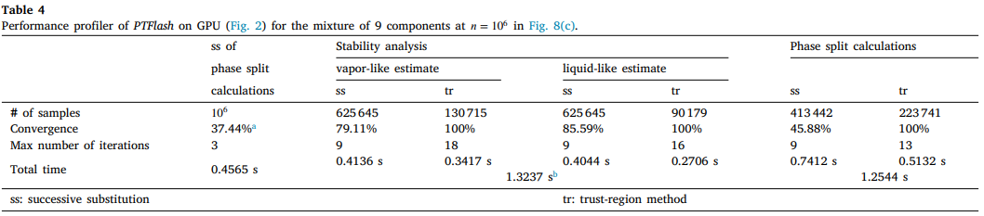
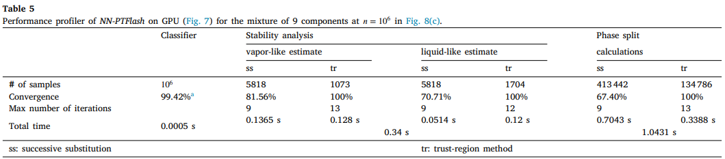
Alguns resultados

Slide 23
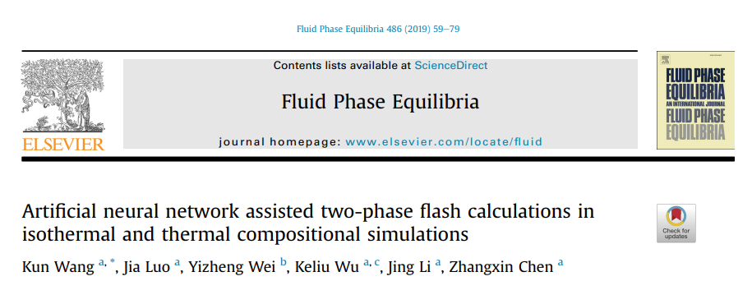
Papers (Método 2)

Slide 24
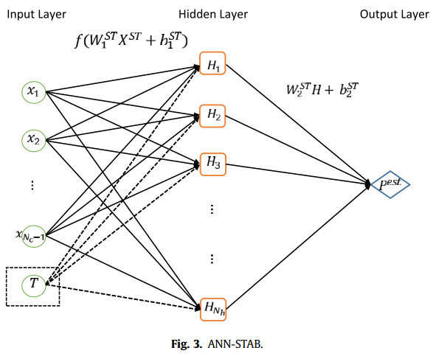
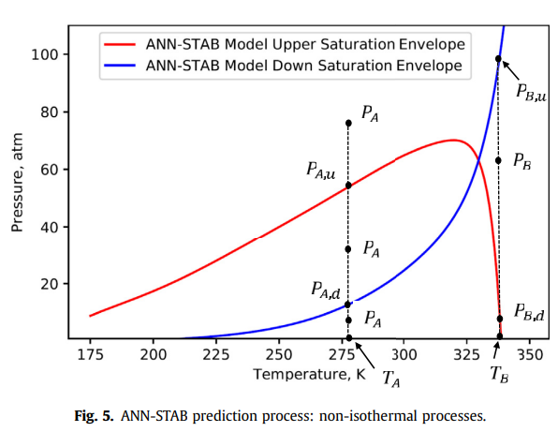
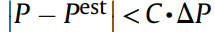
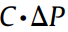
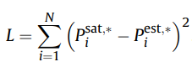
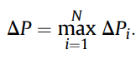
Função de ativação: Softmax;
Função perda: Square error.
Os autores propõem duas redes para o teste de estabilidade:
Uma para a parte de cima da curva de envelopment phase (Upper Saturation Pressure)
Outra para a parte de baixo (Down Saturation Pressure)
Safeguard

Slide 25
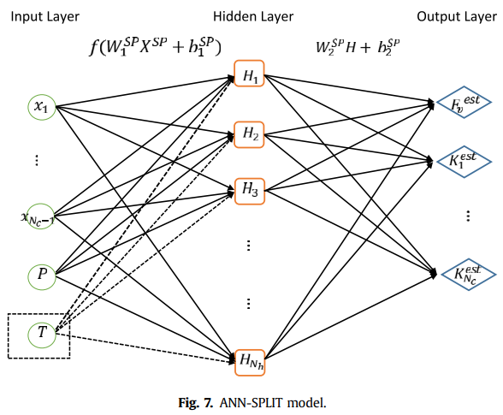
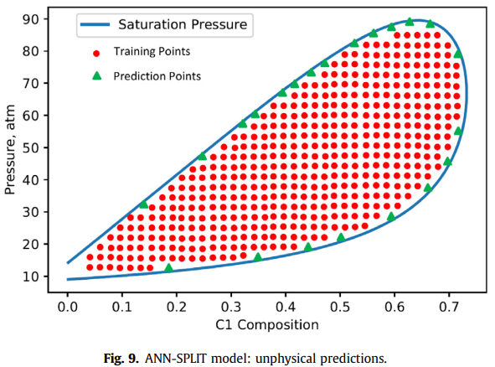
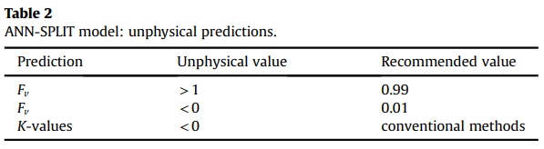

Slide 26
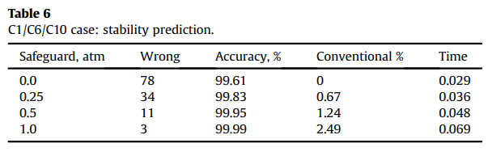
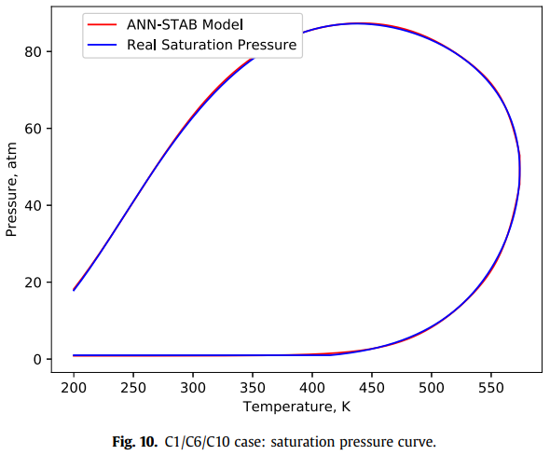
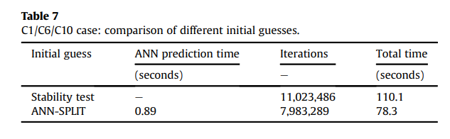
Alguns resultados
Teste de estabilidade e Phase Split
10 neurônios

Slide 27
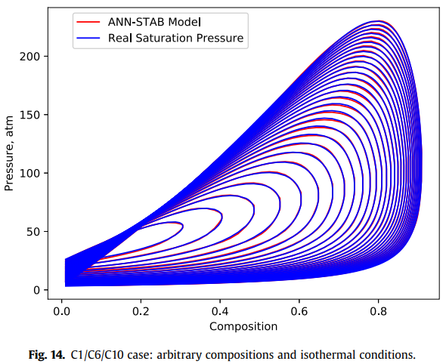
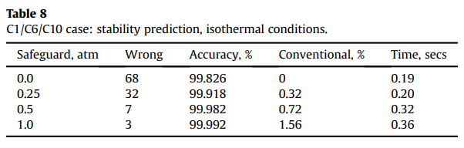
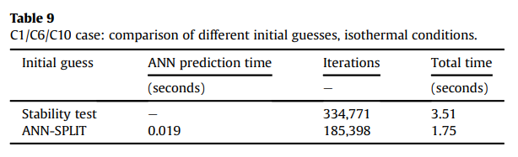
Teste de estabilidade: 40 neurônios
Phase Split: 30 neurônios

Slide 28
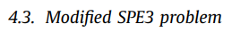
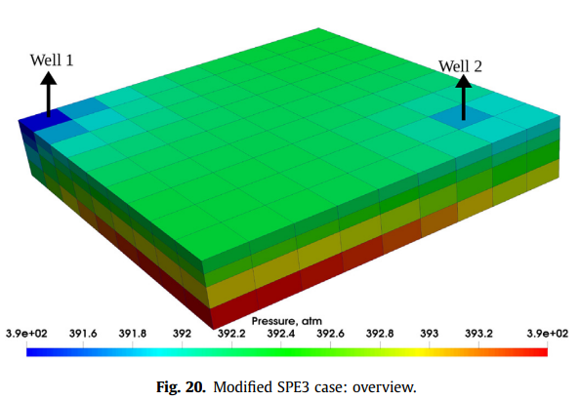
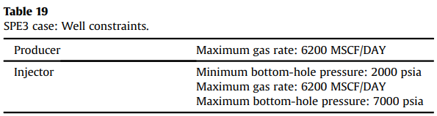



Slide 29


Slide 30



Slide 31
Método | Vantagem | Desvantagem
1 | Simplicidade (Parâmetros fixos da rede) | Não tem resultados de curvas de produção.
2 | Uma Hidden Layer apenas | Mudança da quantidade de neurônios para cada caso (não informa o método de escolha).
Características em comum
Performance
Controle de precisão

Slide 32
Referências
Michelsen, Michael L. The isothermal flash problem. Part I. Stability. 1982. Fluid Phase Equilibria , Vol. 9, No. 1
Qu, Jingang. Faney, Thibault. Hemptinne, Jean-Charles. Yousef, Soleiman. Gallinari, Patrick. PTFlash : A vectorized and parallel deep learning framework for two-phase flash calculation. 2023. Fuel , Vol. 331
Santos, José C. A. Carvalho, Darlan K. E. Lyra, Paulo R. M. Fully Implicit Algebraic Dynamic Multilevel and Multiscale Method with Non-Uniform Resolution for the Simulation of Two-Phase Flowin Highly Heterogeneous Porous. 2022. Proceedings of the joint XLIII Ibero-Latin-American Congress on Computational Methods in Engineering, ABMEC
Santos, José Cícero Araujo. Lyra, Paulo Roberto Maciel. Andrade, João Paulo Rodrigues. Souza, Artur Castiel Reis. Lira Filho, Ricardo Jorge Morais. Carvalho, Darlan Karlo Elisiário. An Algebraic Dynamic Multilevel and Multiscale Method with Non-Uniform Mesh Resolution and Adaptive Algebraic Multiscale Solver Operator for the Simulation of Two-Phase Flows in Highly Heterogeneous Petroleum Reservoirs. 2022. Journal of Computational Physics.
Wang, Kun. Luo, Jia. Wei, Yizheng. Wu, Keliu. Li, Jing. Chen, Zhangxin. Artificial neural network assisted two-phase flash calculations in isothermal and thermal compositional simulations 2019. Fluid Phase Equilibria. Vol. 486.
Zhang. Xiaoying. Ma. Funing. Yin. Shangxian. Wallace, Corey D. Soltanian, Mohamad Reza. Dai, Zhenxue. Ritzi, Robert W. Ma, Ziqi. Zhan, Chuanjun. Lü, Xiaoshu Application of upscaling methods for fluid flow and mass transport in multi-scale heterogeneous media: A critical review. 2021. Applied Energy , Vol. 303.

Slide 33
Obrigado !!!

